Slide 1
Atelier #1
Électricité statique
(l’électricité qui ne bouge pas)

Slide 2
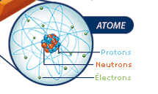
Les particules atomiques

Slide 3
Les charges électriques
Électron
  Charge électrique négative
Proton
  Charge électrique positive
Neutron
  Aucune charge électrique

Slide 4
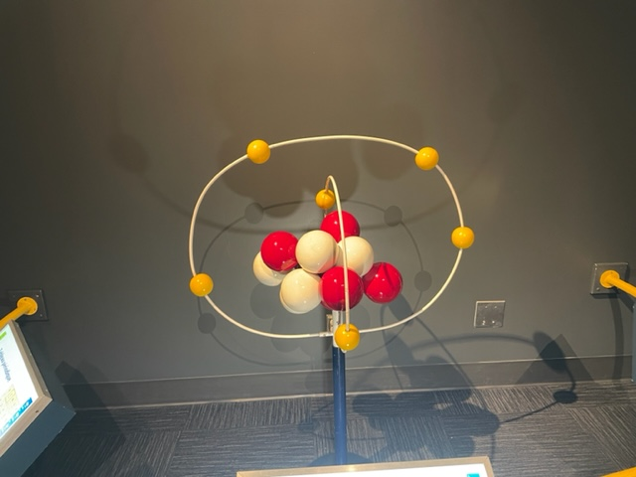

Slide 5
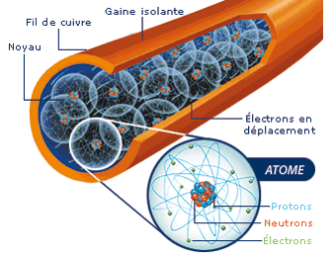
Un fil conducteur

Slide 6
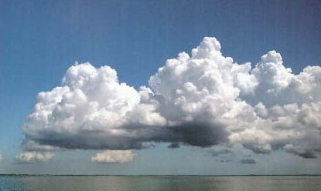
Nuages

Slide 7
1er principe: l’attraction
- - - - - - -
+ + + + + + + +

Slide 8
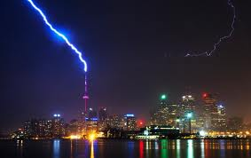
La foudre frappe à Toronto

Slide 9
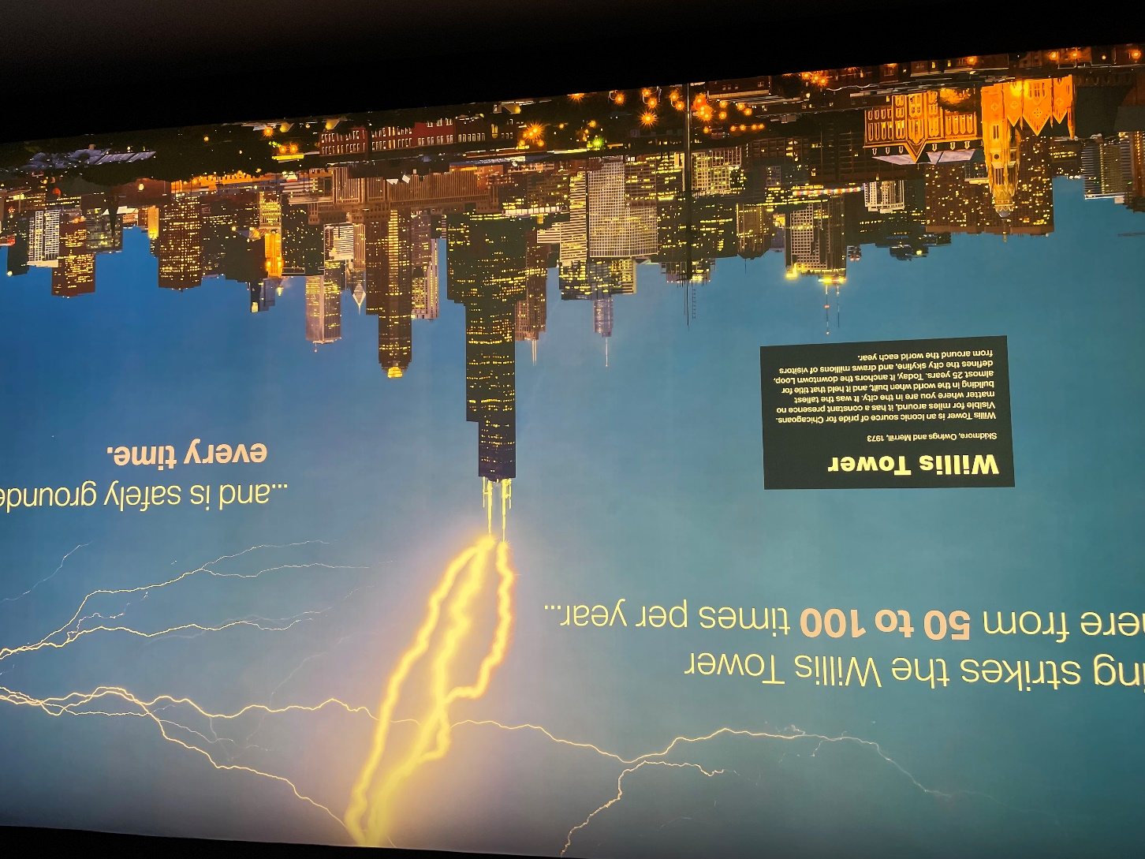
La foudre frappe à Chicago

Slide 10
Explication de la foudre
L’accumulation de charges électriques dans les nuages provoque une tension (volts)
Lorsque cette tension devient trop grande, il y a rupture un peu comme si on brisait une table parce qu’on y a déposé un poids trop lourd
La foudre représente cette rupture électrique
  Les charges négatives des nuages voyagent vers le sol qui contient des charges positives

Slide 11
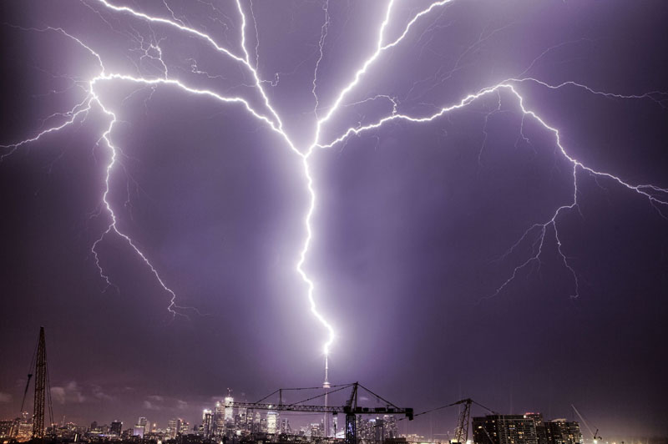
Le paratonnerre

Slide 12
2e principe: la tension dépend de la distance
La foudre frappe l’endroit le plus rapproché des nuages
La foudre s’observe avec:
  Les yeux: éclair
  Les oreilles: tonnerre
Vitesses:
  Lumière (éclair): 300 000 000 mètres/seconde
  Son (tonnerre): 340 mètres/seconde

Slide 13
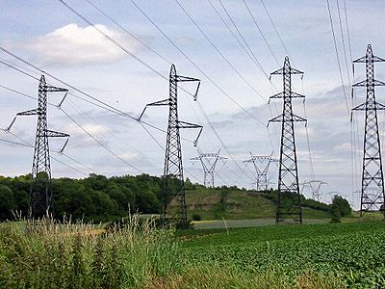
Transport de l’électricité

Slide 14
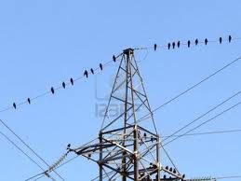
Les oiseaux à haute tension

Slide 15
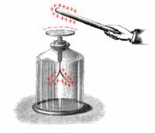
3e principe: la répulsion

Slide 16
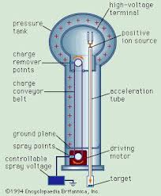
Générateur Van de Graaf

Slide 17
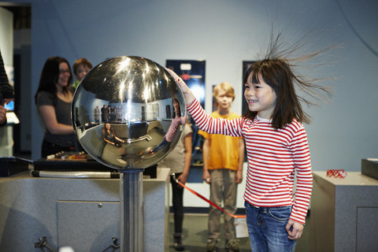
L’électricité statique et les cheveux

Slide 18
Rappelons-nous
1er principe: l’attraction
  Les charges - et + s’attirent
  Les charges + et – s’attirent
2e principe: la tension dépend de la distance
  Paratonnerre plus près du nuage
3e principe: la répulsion
  Les charges - et – se repoussent
  Les charges + et + se repoussent

